Slide 1

Prise en charge en kinésithérapie des femmes
De l’annonce à la rémission d’un cancer du sein
Juliette Moreau
Masseur kinésithérapeute sénologue
Paris 12ème

Slide 2


Introduction et bases pour comprendre

Slide 3
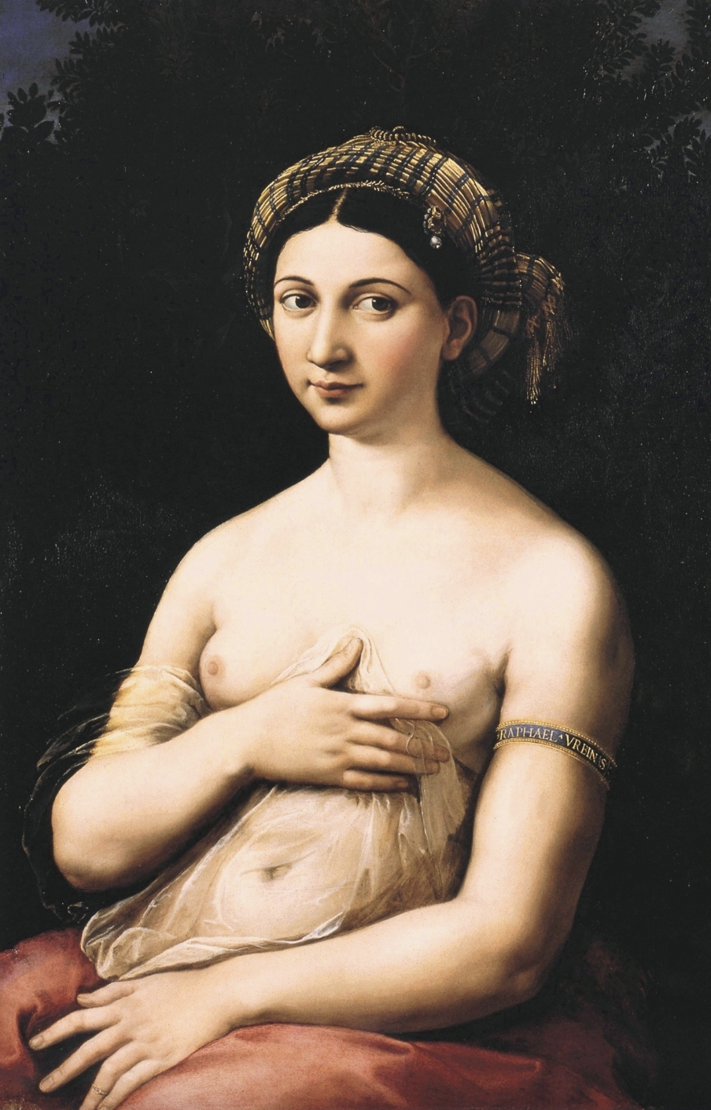

Un peu d’histoire …
La nuit, Michele di Rodolfo del Ghirlandaio, 1565
La Fornarina, Raphaël Sanzio, 1520

Slide 4
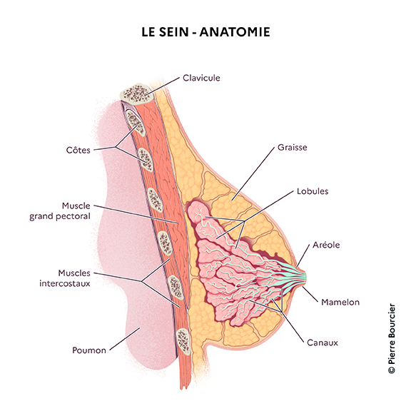

Anatomie du sein
La glande mammaire :
➝Tissu graisseux
➝ Lobes
➝ Lobules
Alvéoles
➝ Canaux galactophores

Slide 5
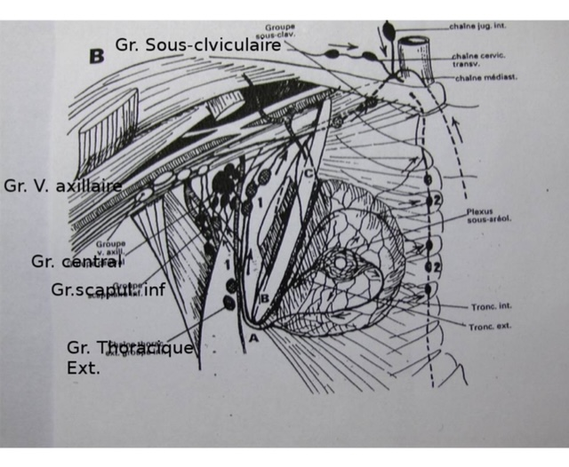
Maillage lymphatique

Slide 6
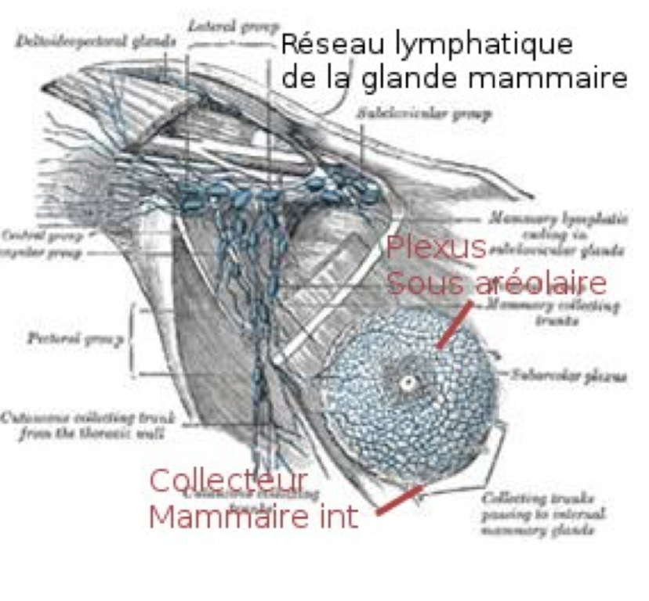

Slide 7
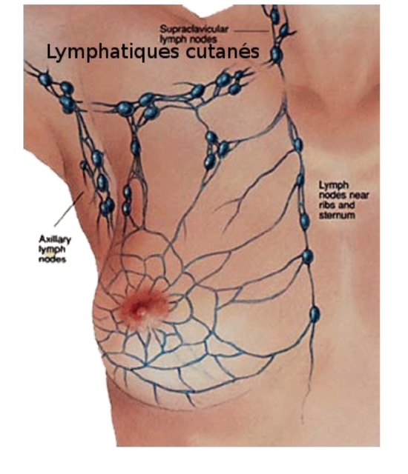

Slide 8

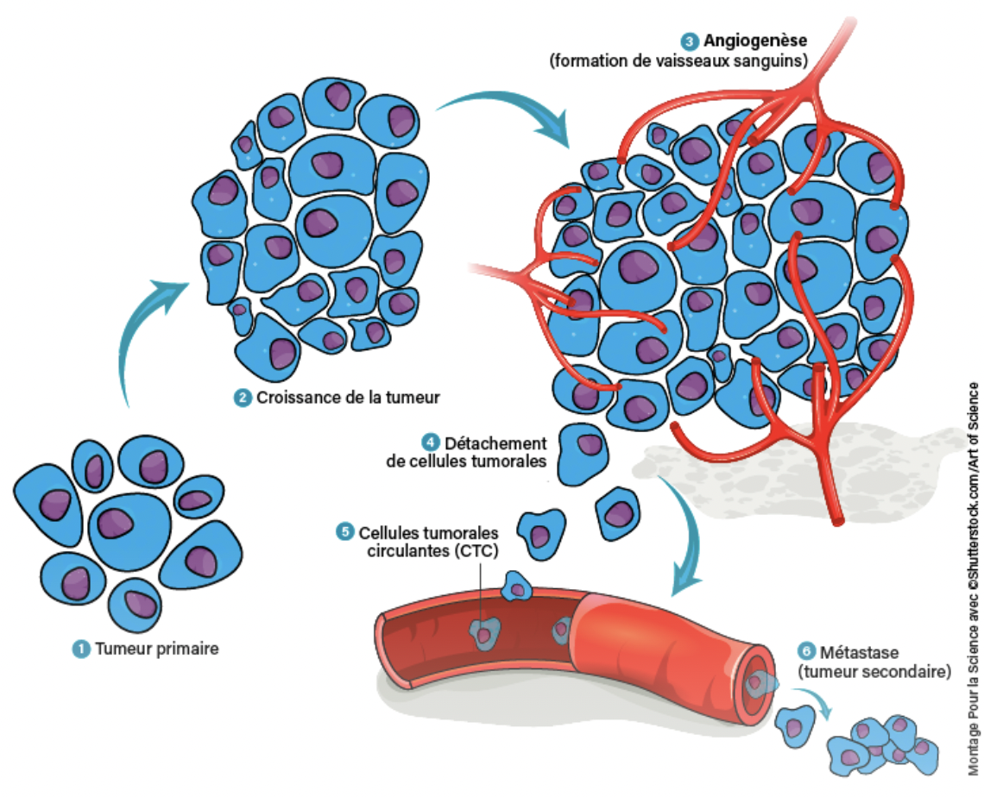
Qu’est-ce qu’un cancer
Multiplication de cellules qui échappent aux mécanismes régulant l’homéostasie tissulaire et qui
acquièrent les capacités d’envahir les tissus avoisinants et à distance
pourlascience.fr

Slide 9

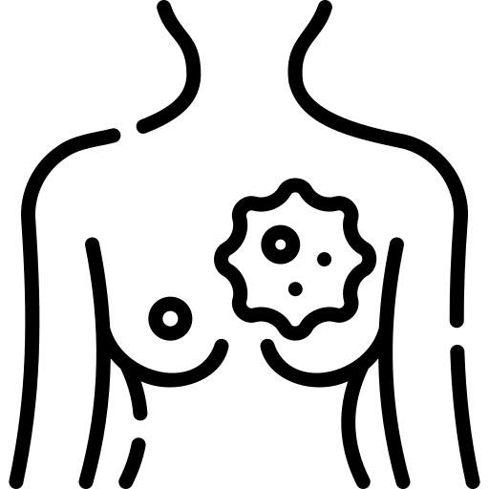


Epidémiologie du cancer du sein
Exceptionnel avant 20 ans
Rare avant 35 ans
Âge médian au diagnostic 64 ans
10 % avant 35 ans
75 % après 50 ans
1 femme sur 8 sera touchée dans sa vie
3 cancers du sein sur 4 seront guéris
1990 : 29970 cas
2020 : 58500 cas
2023 : 61214 cas
12100 décès liés directement au cancer du sein

Slide 10
Epidémiologie du cancer du sein
Femme 50 – 74 ans
Dépistage organisé
Mammographie
Tous les 2 ans
Meilleure prise en charge et aussi diagnostic plus précoce

Slide 11

Antécédents familiaux
➝ 5 % des cancers du sein seraient liés à une prédisposition génétique BRACA1 BRCA2
➝ En pratique une femme dont la mère a eu un cancer a 2 fois plus de risque d’avoir un cancer du sein, risque encore plus élevé si la mère n’était pas ménopausée à la date du cancer
➝ Si plusieurs femmes parentes au premier degré ou second sont touchées par un cancer du sein ou de l’ovaire surtout si ces femmes sont jeunes (non ménopausées ,moins de 70 ans) il est recommandé une consultation d’oncogénétique pour éventuellement déboucher sur des tests génétiques
➝ Mais parfois aucun gène n’est identifié et la fréquence des cas existe dans la famille

Slide 12



Hygiène de vie
➝ 17% des cancers du sein associés à 1 verre d’alcool par jour
➝ Tabagisme actif 4.4% et passif
➝ Sédentarité
➝ Surpoids

Slide 13
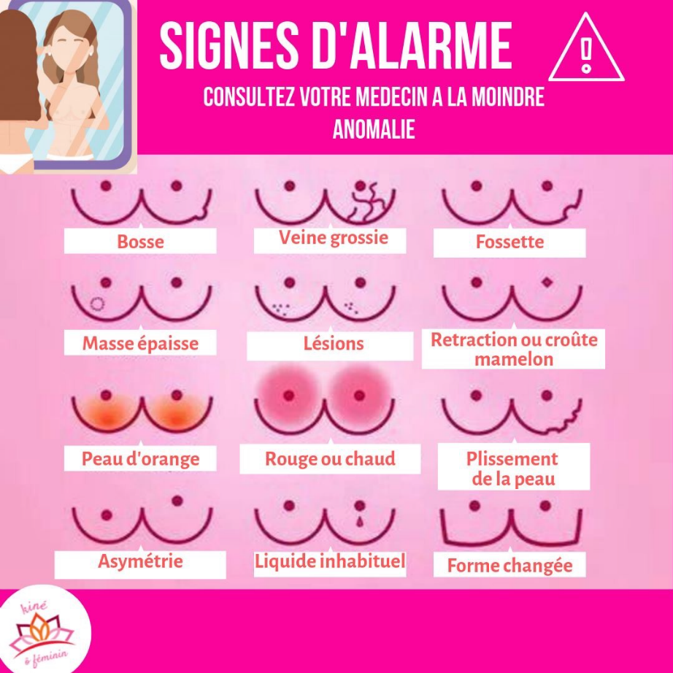
Signes cliniques de cancer
Pourquoi et quand consulter ?
➝ Tout changement d’aspect que ce soit de forme, de coloration, de pigmentation
➝ Tout écoulement
➝ Toute douleur inexpliquée
➝ Toute sensation de masse petite ou grosse, souple ou indurée
➝ Présence d’une masse ou d’un épaississement indolore.
➝ Changement de taille d’apparence de forme
➝ Fossettes peau orange rougeur
➝ Modification de la PAM
➝ Écoulement anormal
Ganglion dur au niveau de l’aisselle
Mais de nombreuses causes autres que le cancer peut être à l’origine de grosseur (90%)
➝ Adénofibromes, kyste, infection

Slide 14
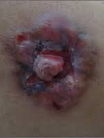
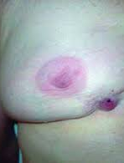
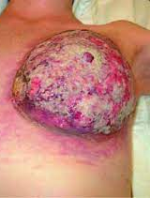
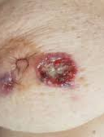
Signes cliniques de cancer
Des aspects très variés de cancer du sein existent
➝ L’atteinte des ganglions lymphatiques axillaires peut aggraver le diagnostic en créant une migration des cellules cancéreuses vers d’autres organes notamment os et cerveau dans le cas du cancer du sein
On parle alors de cancer métastatique

Slide 15

Dépistage et imagerie

Slide 16
AVIS DIAGNOSTIC
Toute suspicion : imagerie
Affirmer ou non le diagnostic
Positionner un traitement
Consultation et examen clinique
Mammographie bilatérale
Echographie bilatérale
Biopsie
IRM si besoin
Anatomopathologie du prélèvement

Slide 17
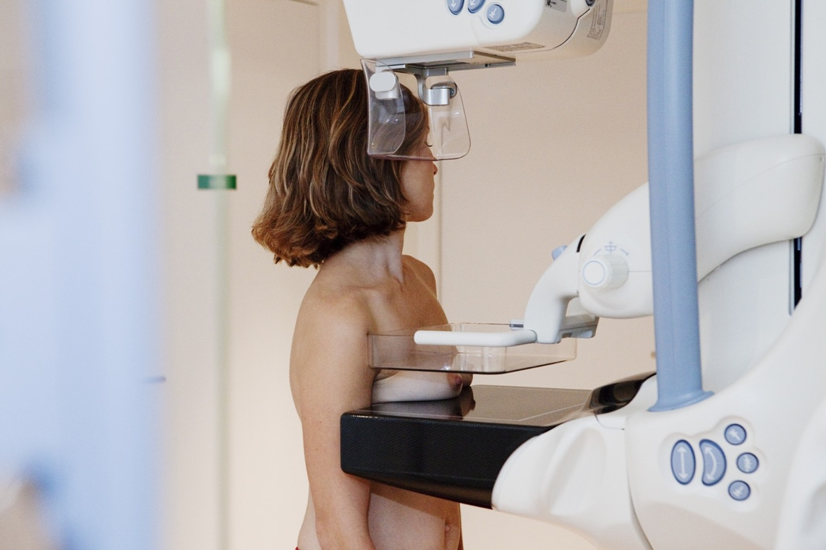
La mammographie
La mammographie est une radiographie qui permet d’obtenir des images de la structure interne du sein, elle permet donc de diagnostiquer un cancer ou de surveiller l’évolution.

Slide 18
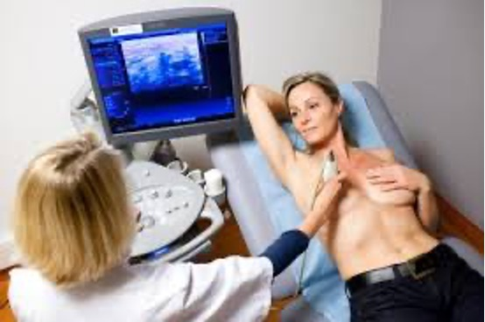
L’échographie
C’est une technique qui utilise des ultras sons pour produire des images de l’intérieur du sein.
Elle permet de mesurer la taille et de connaitre la nature des anomalies rencontrées lors de la mammographie.

Slide 19
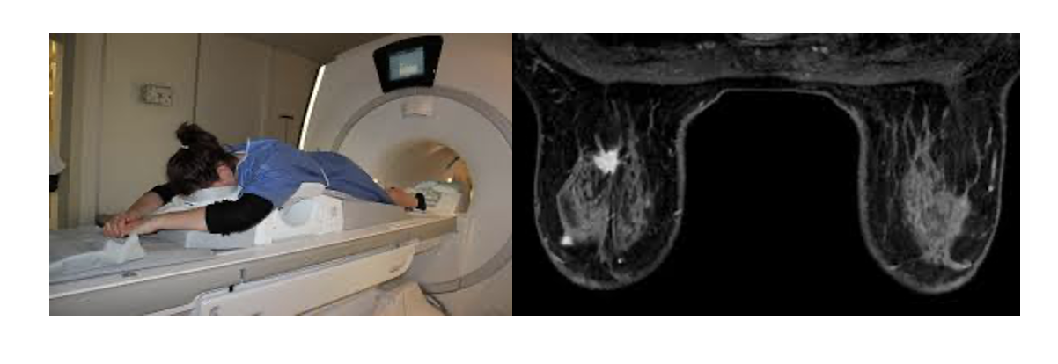
L’Imagerie par résonnance magnétique (IRM)
L'IRM du sein ne remplace ni la mammographie ni l'échographie, ce n'est pas non plus un examen systématique du diagnostic du cancer du sein c'est un outil supplémentaire qu'on emploie.

Slide 20
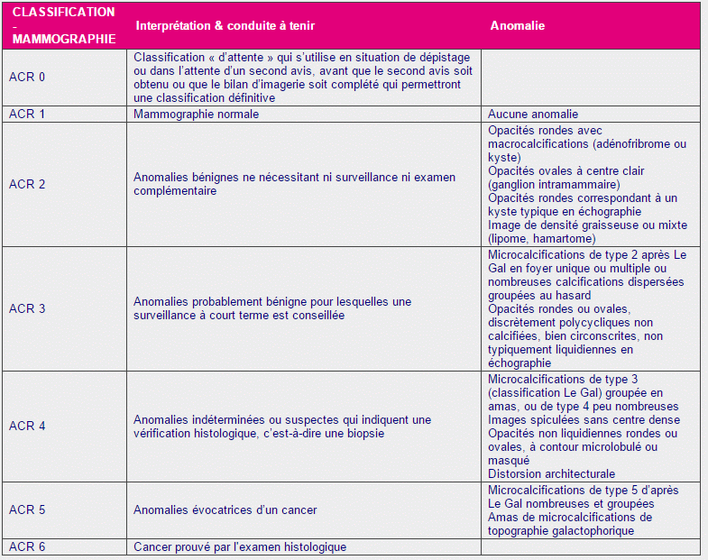
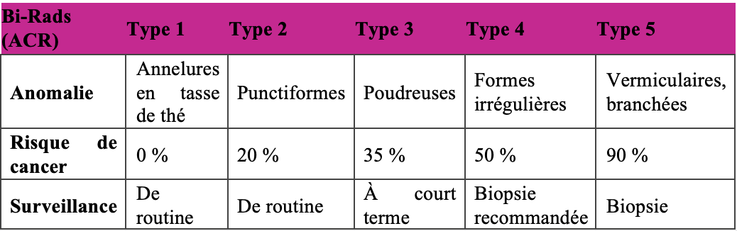
Lire un compte rendu d’imagerie
Le stade ACR

Slide 21
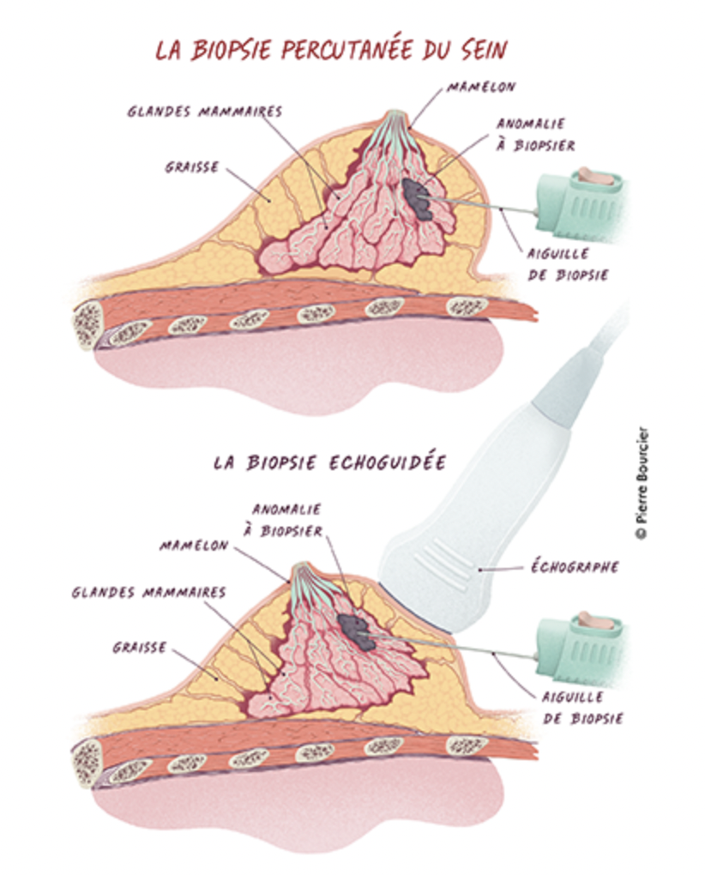
La ponction et ou biopsie
➝ Examen rapide effectué au centre de radiologie ne nécessitant pas d’anesthésie générale mais une anesthésie locale pour diminuer la douleur
Ponction cytologique à l’aiguille fine
➝ Micro-biopsie faite sous écho grâce à un pistolet semi-automatique pour explorer des anomalies de masse ou opacités
Macro-biopsie faite par aspiration de foyers de microcalcification
e-cancer.fr

Slide 22
A l’issue, on détermine :
Le grade du cancer ou classification histologique
Par observation de la morphologie et de la vitesse de multiplication des cellules, les mitoses, qui sont comparées à celles d'une cellule saine.
Ceux-ci communiquent une information très importante sur le rythme de développement de la tumeur et permet de parler de cancer de grade 1,2 ou 3 selon que la croissance est faible, modérée où forte.
Architecture: bien formé (1) mixte bien et mal formé(2) mal formé(3) on fait
Noyau : petit uniforme(1) inégaux (2) gros de formes variées(3) la somme des points
Mitose: faible(1)modérée (2) importantes (3)
GRADE 1 : 3/4/5 GRADE 2: 6/7 GRADE 3: 8/9

Slide 23
A l’issue, on détermine :
Le stade TNM du cancer
En combinant les données de l'imagerie et les résultats des analyses, cela permet de déterminer la taille de la tumeur et son éventuelle propagation dans le corps
T pour taille de Tx à T4
N pour nombre de ganglions lymphatiques atteints de Tx à N3
M pour présence potentielle de métastases de M0 à M1
pTNM: en post chirurgical
cTNM: en clinique

Slide 24
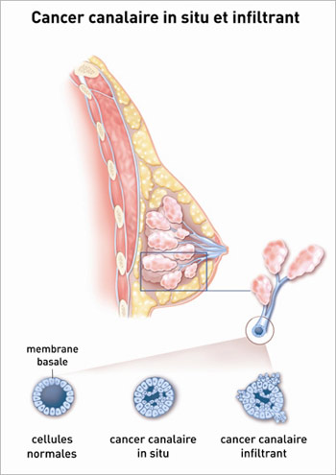
Histologie
La plupart des cancers du sein se forment à partir de cellules épithéliales de la glande mammaire
➝ adénocarcinome
On différencie les cancers in situ des cancers infiltrants
Si de nouvelles tumeurs se propagent dans le corps on parle de métastases
➝ cancer métastatique

Slide 25
STATUT DES RECEPTEURS HORMONAUX
Les récepteurs hormonaux sont de 2 types œstrogène et progestérone
Ils servent de porte d’entrée aux hormones pour accéder à la cellule
Certaines cellules tumorales sont très réceptives aux hormones qui activent leur multiplication
On étudie sur l’échantillon prélevé le pourcentage de cellule réactive
On note ce pourcentage: RO ou RE pour œstrogène , RP pour progesterone
De 100% à 0%

Slide 26
Ki 67
C’est un antigène qui fait partie des marqueurs de prolifération
Cette protéine nucléaire est présente dans les cellules proliferatives
Son index de marquage représente le pourcentage de noyaux qui l’exprime
Cela permet de prévoir la sensibilité d’une tumeur aux agents cytotoxiques
- de 10% taux faible , au-delà de 20 aptitude de la cellule à se développer rapidement

Slide 27
A l’issue, on détermine :
Le statut du récepteur HER 2
Certaines cellules cancéreuses expriment un excès de la protéine HER 2 récepteur d'un facteur de croissance et dans le cas d'une surexpression de ce récepteur à la surface des cellules tumorales le cancer est dit HER 2 positifs, un traitement ciblant particulièrement cette protéine est proposé. TRASTUZUMAB ou Herceptin*
Thérapie ciblée : le traitement est toujours associé à de la chimio pendant 12 à 18 mois tous les 21 jours réduit de + de 50% le risque de rechute. Risque lésion cardiaque.

Slide 28
A l’issue, on détermine :
En combinant ces données à l’âge, l’état de santé, la ménopause ou non et toutes les informations de diagnostic, type de cancer, grade, stade, statut HER 2, analyse génomique de la tumeur on peut proposer des stratégies thérapeutiques adaptées.
Fort de tous ces résultats une IRM peut être demandée afin de vérifier si le cancer s'est propagé dans les tissus du sein atteint et dans le sein controlatéral et un Pet Scan peut être nécessaire pour vérifier l’activité métabolique du sein.

Slide 29
Un cancer du sein se caractérise par : - Son caractère in situ ou infiltrant - Sa taille, son nombre de foyers, la localisation - Son statut ganglionnaire - La présence de récepteurs hormonaux RE+/RE- RP+/RP- (80% hormono dépendant) Si RE ou/et RO + tt hormonal post tt - Son statut HER2 : HER2 amplifié +/++/+++ en fonction de la quantité à la surface des cellules tumorales toujours chimio herceptin (trastuzumab), anticorps qui bloque les récepteurs (12 /20 %) - Son Ki67, indique la prolifération des cellules, supérieur à 20% est facteur de gravité - Son stade histologique pronostic Elston Ellis : I tumeur peu agressive, II intermédiaire, III agressive, IV métastasée - Son stade histologique pronostic de Scarff Bloom et Richardson : bas grade peu agressive, grade modéré tumeur intermédiaire, haut grade agressive. Ces stades sont l’addition de 3 critères architecture du noyau, atypie des cytonucléaires, nombre de mitoses On détermine la gravité, la nécessité de chimio et le risque de rechute.

Slide 30
LES DIFFERENTS TYPES DE TRAITEMENT
Supprimer la tumeur
Diminuer les récidives
Ralentir le développement des métastases
Améliorer le confort de vie

Slide 31
On connait : le type de cancer sa localisation s’il est uni ou multifocal son stade son grade son statut HER2 l’état général de la patiente son âge ses antécédents son mode de vie
RCP / CONSULTATION D’ANNONCE /
PROGRAMME PERSONNALISE DE SOINS

Slide 32
UN BILAN D’EXTENSION COMPORTE EN FONCTION DES CAS :
- bilan bio avec marqueur (CA 15-3 max 25 U/ml)
- radio thoracique
- échographie pelvienne ou abdominale
- scintigraphie osseuse
- TEP scan

Slide 33
CAS PARTICULIERS
Le cancer triple négatif 17% des cancers du sein, femme jeune, rechute élevée souvent par métastase, ki 67 élevé On privilégie les bithérapies : anthracycline 6 cures puis entretien par endoxan per os et taxol hebdomadaire Le sein inflammatoire Diagnostic initial 2% des cas Récidive très souvent Atteinte peau et glande dans sa totalité

Slide 34

Prise en charge thérapeutique

Slide 35
Après les résultats …
Les résultats permettront de confirmer :
    Une chirurgie conservatrice (tumorectomie)
    Une chirurgie totale (mastectomie)
    Une chimiothérapie néoadjuvante (avant chirurgie) dans ce cas le patient est réorienté directement vers un oncologue
Une réunion de concertation pluridisciplinaire est organisée après ce premier rdv pour déterminer un traitement personnalisé qui sera fonction du type de cancer invasif ou non, de l’origine canalaire ou lobulaire, du grade SBR, de l’indice de prolifération exprimée par le Ki67, l’existence ou non de récepteurs hormonaux RE/RP, la surexpression de HER2 et bien sûr de l’âge et des antécédents médicaux de la patiente. C’est également durant cette réunion que d’éventuels examens complémentaires supplémentaires seront prescrits.

Slide 36
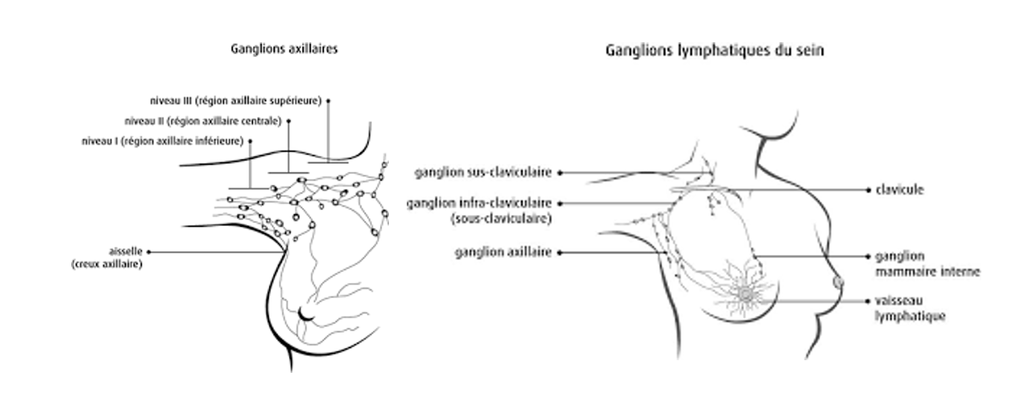
LE CURAGE AXILLAIRE
L'étape chirurgicale est un élément fondamental du contrôle de la maladie locorégionale avec une exérèse à visée curative de la tumeur comportant des marges saines associée (2 cm) et une évaluation de la maladie à distance par l'exploration des ganglions de l'aisselle
La diffusion des tumeurs mammaires s’effectue dans le sein puis vers les chaînes ganglionnaires axillaires plus rarement au niveau de la chaîne mammaire interne. On distingue trois niveaux de répartition des ganglions axillaires appelés Niveaux de Berg :
- niveau I (étage axillaire inférieur, environ 14 ganglions) comprend les ganglions situés en dehors du petit pectoral
- niveau II (étage axillaire moyen, environ 4 ou 5 ganglions) comprend les ganglions situés derrière le petit pectoral
- niveau III (étage axillaire supérieur ou apical, environ 3 ou 4 ganglions) comprend les ganglions du sommet de l’aisselle situés en dedans du petit pectoral
La technique du ganglion sentinel

Slide 37
La tumorectomie
La chirurgie mammaire conservatrice
On situe la tumeur dans le cadran dans lequel elle est, le sein est divisé en 4/4 supéro-externe, supéro-interne, inféro-externe, inféro-interne, le dessous est le sillon mammaire.
Le mamelon est conservé. Il y aura systématiquement une radiothérapie ensuite
Si les berges de la pièce chir ne sont pas saines à 2mm une reprise est faite
Lors de l'intervention le chirurgien peut laisser en place des petites agrafes métalliques radio opaques qui permettent de retrouver facilement la zone à traiter pour une radiothérapie.
Les ganglions sentinelles sont en général retirés au cours de la même intervention.

Slide 38
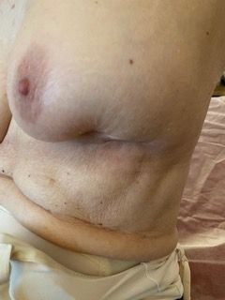
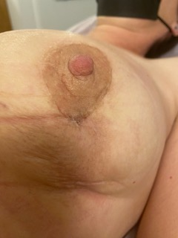
Post opératoire

Slide 39
La mastectomie
Chirurgie mammaire non conservatrice on enlève le sein dans son intégralité mammelon et revêtement musculaire
(fascia du pectoral)
Indication :
Tumeur trop volumineuse : multicentrique
Forme ou localisation rendant impossible une chirurgie conservatrice
Plusieurs tumeurs : multifocal
On peut proposer une reconstruction immédiate si une radiothérapie n’est pas proposée ou si la tumeur n’est pas trop grosse
De plus en plus, on propose reconstruction immédiate alors que la radiothérapie est prévue.
Le problème est que souvent, il y a fibrose de l’enveloppe et donc coque nécessitant une reprise chirurgie 12 à 18 mois après la fin des traitements.
Mais se pose alors le problème psy, la période de deuil du vrai sein n’existe pas

Slide 40
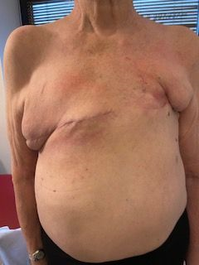
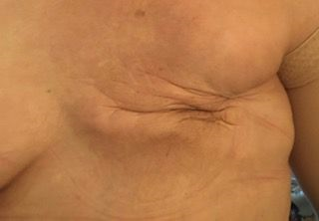
Post opératoire

Slide 41
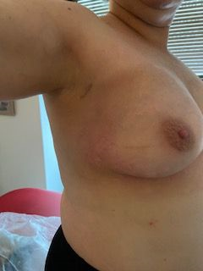
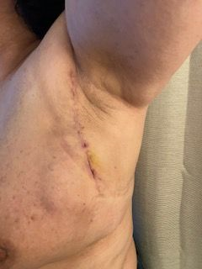
Post opératoire

Slide 42
EFFETS SECONDAIRES PRECOCES
Douleur
Oedeme zone opérée épaule thorx bras
Problème lymphatique si section des canaux (lymphorée)
Hématome
Infection
Raideur , faiblesse du membre supérieur
Trouble de la sensibilité du bras face interne par lésion partielle du nerf perforant
Fatigue
Déséquilibre
Changement d’image de soi
Allergie
Nécrose

Slide 43

Exemple de prise en charge
CARCINOME IN SITU :
➝ tumorectomie ou mastectomie + gg sentinels + Radiothérapie
Parfois sur CLIS on ne fait qu’exerèse ou surveillance
CARCINOME INFILTRANT :
➝ mastectomie partielle + gg sentinels , +/- chimio , +/- thérapie ciblée, +radiothérapie , +/- hormonothérapie
➝ chimio néoadjuvante + mastectomie partielle ou totale, chaine gg si +, + /- chimio adjuvante,+/- thérapie ciblée , radiothérapie , +/- hormonothérapie
➝ mastectomie totale, chaine gg, +/- chimio adjuvante, +/- thérapie ciblée, radiothérapie,+/- hormonothérapie
Lors de chir conservatrice on peut être amené à faire des séances de radiothérapie boost sur le lit tumoral et aires gg
➝ Ganglions sentinels positifs = chimiothérapie
➝ HER2 ++ = thérapie ciblée
➝ Tumorectomie = radiothérapie

Slide 44


Chimiothérapie
Effets secondaires
Alopécie (perte de cheveux)
Nausée
Douleur articulaire et tendineuse
Erosions buccales
Sécheresse de la peau car diminution de la multiplication cellulaire
Diarrhée / constipation
Fatigue
Baisse des globules blancs des globules rouges et des plaquettes
Fièvre
Œdème
Syndrome main / pied neuropathie
Sarcopénie
Confusion, difficulté de concentration, trouble de la mémoire (« chemobrain »)
Agit sur le mécanisme de division cellulaire
30% des cancers du sein
Néo adjuvante (baisser taille, k infla)
ou adjuvante
Par l'intermédiaire d'un cathéter PAC (traitement veinotoxique)
HER2+ ,triple négatif ,-de 35 ans , N+, pT 3
Commence 3 à 6 semaines après la chirurgie.
4 à 6 cures espacées chacune de 3 semaines
➝ Durée totale : 4 à 6 mois

Slide 45

Thérapie ciblée
La thérapie ciblée est le traitement adapté au cancer du sein dont la protéine HER 2 est amplifiée, cette thérapie se fait par l'injection d’anticorps Trastuzumab (Herceptin*)
4 EC toutes les 3 semaines puis 4 Taxanes toutes les 3 semaines ou 12 Taxol toutes les semaines Herceptin débuté en même temps que le Taxol par injection toutes les 3 semaines pendant 12/18 mois
En association à une chimiothérapie
Elle réduit de 50% les rechutes

Slide 46

Radiothérapie
La radiothérapie vise à irradier des zones autour de la tumeur qui risquent de présenter des cellules cancéreuses. Elle permet d’éviter les récidives locorégionales. Elle agit par un rayonnement ionisant appliqué sur la zone ciblée. Les doses de rayons utilisées sont sublétales, elles blessent sans tuer les cellules. Les saines se régénèrent, les cancéreuses ne savent pas le faire donc s’autodétruisent : APOPTOSE.
Glande mammaire , chaine ganglionnaire, lit tumoral ,paroi thoracique
Boost sur lit tumoral grâce aux clips laissés par chir
Curiethérapie à l’interieur du lit
Fatigue, nausées, brûlures, œdème (les effets secondaires arrivent dès le 15ème jour)
1 à 3 mois après la chirurgie, 30 séances en moyenne réparties sur 6 semaines

Slide 47
Radiothérapie
OPTIMISATION DES DOSES EN RADIOTHÉRAPIE
Protège les cellules saines
- La dose totale d’énergie, se calcule en gray (Gy)
- Le fractionnement de la dose (de 1.8 a 2.2 = norme) donne une toxicité tardive fonction du volume du sein et de la sensibilité individuelle
- L’étalement dans le temps
Une radiothérapie classique délivre 9 a 11 Gy par semaine
Irradiation du sein : 1.8 a 2.2 Gy par séance , 9 a 11 Gy par semaine , 45 a 50 pour la glande mammaire, 10 a 16 pour le foyer tumoral en boost en dernier
Une curiethérapie peut être envisagée

Slide 48
Hormonothérapie
Femmes non ménopausées = TAMOXIFÈNE Femmes ménopausées=ANTIAROMATASES
Si cancer infiltrant localisé non métastatique hormonosensible
Avant chir si tumeur trop volumineuse ou pour cancer inflammatoire
En cas de cancer métastatique pour améliorer la qualité de vie
on peut proposer un analogue à la LH RH le Zoladex* ou l’ Enenton*
L’hormonothérapie protège les femmes encore 5 ans après l’arrêt du traitement ,diminie le risque de récidive locale ,à l’autre sein, et métastases

Slide 49


Hormonothérapie
Femmes non ménopausées = TAMOXIFÈNE
On prescrira du tamoxifène 20 mg prise quotidienne pendant une durée de 5 à 10 ans
La récidive chute à 50% à 5 ans et 30% à 15 ans
Ce traitement n'est pas contraceptif et nécessite donc la pose d'un stérilet. On peut être amené à changer de traitement si au cours de ces années la femme devient ménopausée.
Le tamoxifène agit en tant que modulateur sélectif des récepteurs aux oestrogènes des cellules cancéreuses. Il se lie au récepteur des cellules du sein et donc les œstrogènes ne peuvent plus s'y lier.
Il agit comme un leurre au niveau de la cellule cancéreuse qui de fait ne peut se reproduire.
En cas de tumeur à haut risque ainsi que chez les très jeunes femmes, une suppression ovarienne associée à un inhibiteur d’aromatase peut être envisagé d’emblée.

Slide 50
Hormonothérapie
Femmes non ménopausées = TAMOXIFÈNE
Les effets secondaires du tamoxifène :
Bouffées de chaleur
Insomnie
Raideur articulaire
Prurit vulvaire
Nausées
Maux de tête
Cycles irréguliers
Prise de poids
Phlébite
Embolie pulmonaire
Anomalie hépatique
Un bilan lipidique est demandé tous les 6 mois

Slide 51
Hormonothérapie
Femmes ménopausées = ANTI-AROMATASE
On prescrit un traitement anti-aromatase pour 5 à 10 ans ce sont : le FEMARA* (létrozole), l’AROMAZINE* (exémestane), l’ ARIMIDEX* (anastrazol)
On souhaite supprimer les oestrogènes persistants.
Entre la puberté et la ménopause les estrogènes sont produits en grande partie par les ovaires, mais après la ménopause l'organisme continue à en fabriquer en petites quantités par le biais d'hormones appelées androgènes, produites par les surrénales et transformées en estrogène par une enzyme appeler aromatase. Cette transformation est réalisée en partie dans la graisse et dans le foie.

Slide 52
Hormonothérapie
Femmes ménopausées = ANTI-AROMATASE
Les effets secondaires des anti-aromatases :
Douleurs musculaires et articulaires
Bouffées de chaleur
Sécheresse vaginale
Troubles digestifs
Augmentation du cholestérol
Déminéralisation ostéoporose
Insomnie
Perte de mémoire

Slide 53
Resumons:
Femme non ménopausée :
antioestrogene pendant 5 ans ou agoniste LHRH 3à5 ans
Femme ménopausée :
antiaromatase 5 ans ou 2 ans suivi de 3 ans d’antioestrogene
antioestrogene 3 ans puis 3 à 5 ans d’antiaromatase

Slide 54


Kinésithérapie et cancer du sein

Slide 55
Le rôle du kinésithérapeute est fondamental tout au long du parcours de soins du patient :
  Avant la chirurgie pour apprendre les gestes essentiels en post-opératoire
  Après la chirurgie pour récupérer l’amplitude de l’épaule, correction de la posture, œdème…
  Pendant la chimiothérapie pour limiter les effets secondaires de celle-ci et accompagner le patient dans son quotidien
  Pendant la radiothérapie pour garder l'amplitude de l'épaule, la posture et limiter la fibrose
  Après la radiothérapie pour lever au maximum la fibrose cicatricielle aggravée par les rayons
  Puis pour préparer la reconstruction
  Accompagner la reconstruction
  Prendre en charge si nécessaire les effets délétères de la reconstruction
  Aider à la reprise de l'activité physique et motiver le patient
  Accompagner le patient sous hormonothérapie
  Accompagner le patient dans son retour à la vie active
Une consultation bilan pré opératoire peut être prescrite cotée AMK 8.5

Slide 56
La prescription
Tout diagnostic de cancer du sein permet la prise en charge à 100% ALD pour une durée de 5 ans renouvelables
Les séances de kinésithérapie rentrent dans ce cadre TER9.51
Le libellé de celle-ci doit contenir : Epaule / hémithorax / rachis / kiné respiratoire
Le drainage n'est plus systématique puisque le curage axillaire est exceptionnel
En cas de séance exclusivement liée à un lymphœdème, l'ordonnance stipulant drainage lymphatique du membre supérieur sera côté RAV 8+1 si bandage multicouche
La cotation est donc TER 9.51 et le bilan AMK 10.7
La séance doit durer un minimum de 30 mn et être bien sûr individuelle

Slide 57
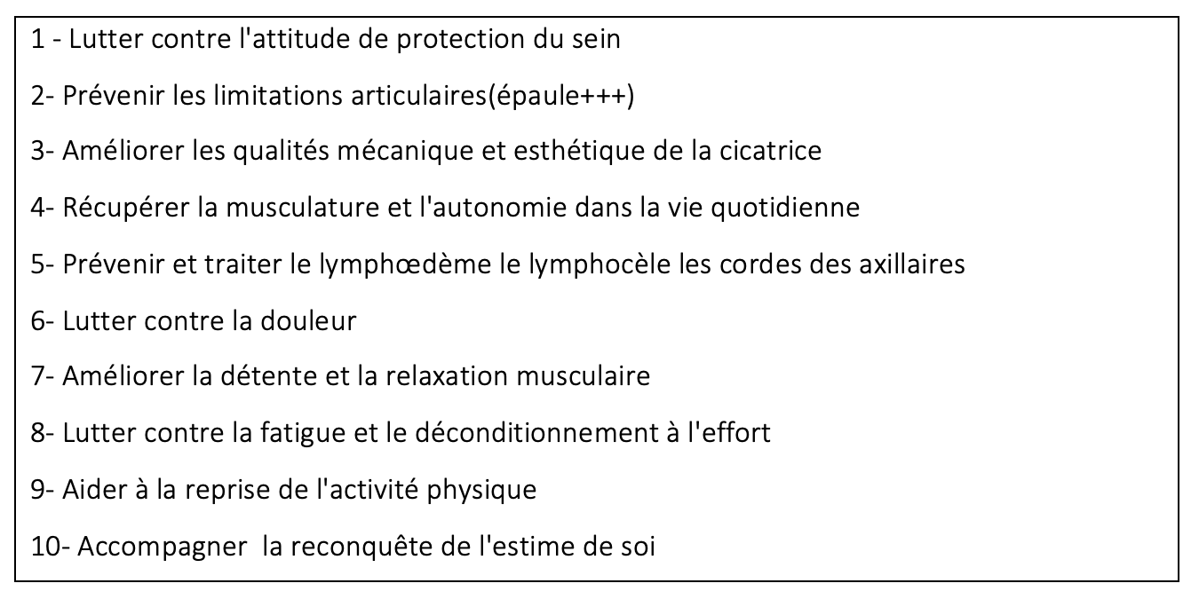
Principes de la kiné du sein

Slide 58
Le bilan
Doit figurer dans le dossier du patient :
Coordonnées et antécédents / service de suivi / histoire maladie / CR d’annonce / traitements
Noter les attentes du patient à ce jour et échanger sur le ressenti du patient face à sa pathologie, à la fois physique et psychologique, ainsi que sur sa vie personnelle et professionnelle.
Bien sûr :
- tous les résultats d’examen sont à récupérer
- tous les soins en cours, passés ou à venir sont à connaitre
- tous les effets secondaires sont à recenser
Penser à noter les coordonnées du médecin généraliste, de l’hôpital, de l’oncologue, du chirurgien et de l’infirmière si des soins post opératoires sont faits à domicile.

Slide 59
Le bilan
Puis le patient se déshabille
Attention car certaines femmes n’ont jamais regardé leur cicatrice.
On porte une attention à la gestuelle dans le déshabillage :
- position de l’épaule et Attitude de Protection du Sein (APS)
- état de la cicatrice, taille, aspect et de la cicatrice axillaire
- état des tissus péri cicatriciels, lymphocèle, bride, cordes axillaires, cytostéatonécrose, œdème
- effets délétères de la chimiothérapie : douleurs musculotendineuses et neuropathies
- effets délétères des rayons : rougeurs, rétractions cicatricielles, fibrose, œdème
- bilan mobilité de l’épaule (add - abd - fle - ext - ri - re ), du rachis (ext - flex – rot - incli), incidence cervicale
- état du membre supérieur : lymphostase ou lymphœdème, douleur face interne du bras suite au curage axillaire

Slide 60
BILAN

Slide 61
Les traitements adaptés au bilan
La prise en charge se fait au plus tôt en post opératoire.
Dès J1 : travail de la respiration, de la posture et du membre supérieur sans trop d’élévation.
Dès J7 : attention risque accru de lymphocèle donc limiter l’activité et max 90 degrés d’élévation.
A J15 : phase fibrotique, continuer de 90 degrés à plus, les raideurs peuvent s’installer.
La radiothérapie démarre 6 semaines après la chirurgie, l’épaule doit être souple et mobile.
Attention aux restes de fibrose.
Attention :
- Aux exercices en décubitus dorsal car il existe alors un travail freinateur du grand pectoral
- A l’épaule qui doit bouger orientée correctement
- A la surutilisation qui peut-être délétère à domicile
- A utiliser son bras, ne pas le mettre à l’écart
- A drainer si stase lymphatique par des exercices de pompage
- A démarrer une activité physique dès le retour à domicile

Slide 62
La position de protection du sein
RI et ADD du bras / Bascule antérieure de l’omoplate / Sonnette externe / Elévation moignon / Translation latérale / Rotation latérale
La tête humérale est décentrée vers le haut et l’avant
Elévation en bloc de l’épaule car la capsule est rétractée
Diminution de l’amplitude car anticipation de la douleur
Bursite et tendinopathie de la coiffe des rotateurs
Enroulement du tronc

Slide 63
LE COUSSIN COEUR

Slide 64
Epaule
Faire prendre conscience de l’antériorité de l’épaule :
Mobilisation active et passive de l’épaule et de l’omoplate
Etirements pectoraux
Mouvements actifs du rachis cervico-dorsal
Utiliser le K TAPE :
tonifiant du point fixe vers point mobile sur un muscle étiré
détonifiant de point mobile vers point fixe
Faire faire un rituel d’exercices au quotidien

Slide 65
RITUEL EXOS EPAULE

Slide 66
Cicatrices
En fonction du type de chirurgie nous aurons différents types de cicatrice à aborder :
tumorectomie
tumorectomie + gg sentinel
tumorectomie + curage axillaire dans un second temps
mastectomie
mastectomie + curage axillaire
mastectomie et reconstruction immédiate
reconstruction par lambeau
reconstruction par DIEP
cicatrices post rayons
cicatrice du / des redons
cicatrice du cathéter

Slide 67


Cicatrices
Une cicatrice normale est plane, souple, mobile, indolore et claire.
La prise en charge de la cicatrice est un point central de notre rééducation

Slide 68
PHOTOS DE CICATRICES

Slide 69
Cicatrices
Facteurs aggravants :
La chimio interrompant le processus de division cellulaire peut avoir un effet délétère sur la peau : amincissement, hyperesthésie, sensibilité froid chaud.
La radiothérapie crée une inflammation des territoires irradiés et des risques de fibroses cicatricielles.
A distance la radiothérapie produit un excès de fibrose qui fige la situation cicatricielle, modifie l’homéostasie des tissus. Les fibroblastes fabriquent trop de collagène fibrillaire donc la zone irradiée est plus dense, moins élastique, plus indurée, rétractile et adhérente.
Les phases cicatricielles sont complexes :
de J1 à J3 : phase d’hémostase (croute),
de J3 à J7 : phase inflammatoire (comblement, réparation, fibroblastes, collagène),
de J7 à J21/28 : phase de prolifération (plus de croûte mais ça cicatrise en profondeur),
Puis vient la phase de maturation qui peut durer jusqu'à 2 ans.

Slide 70
Cicatrices
Obstacles à une bonne cicatrisation :
Tabac
Diabète
Obésité
Âge avancé
Mal nutrition
Stress
Défaut de perfusion capillaire
Traitement immunosuppresseur
Traitement corticoïde et comorbidité

Slide 71
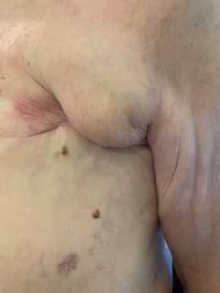

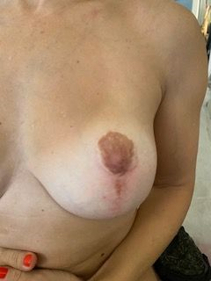
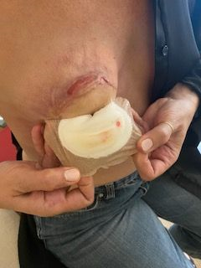
Mauvaise cicatrisation

Slide 72
Type de cicatrice
Cicatrice inflammatoire : Rouge, gonflé, turgescent Test de vitro pression : appuyer sur la peau jusqu’au blanchissement, relâcher la pression, mesurer le temps mis par la cicatrice pour se recolorer : moins de 2 secondes l'inflammation est très importante, 2 - 3 secondes l'inflammation reste mais est en voie de guérison, 3 secondes ou plus il n'y a pas de phénomène inflammatoire.
Cicatrice fibrosée : Production en excès de collagène fibrillaire désorganisé par le fibroblaste. La cicatrice fait bloc de manière dense et dure avec les tissus autour.
Cicatrice rétractile : Trop courte par rapport aux tissus cutanés, gène la fonction (lignes de LANGER).
Cicatrice hypertrophique : Inflammatoire, vascularisée, en relief et douloureuse. Cicatrisation qui se prolonge alors qu’elle devait se stopper. Le fibroblaste trop vascularisé continue de produire du tissu cicatriciel. Se stabilise en 2 ans mais s’élargira autant qu’elle est en relief, pic inflammatoire à 2 mois.
Cicatrice adhérente : Invaginée, manque de mobilité, raccourcie, souvent aisselle et PAM reste accrochée aux plans sous-jacents.
Cicatrice chéloïde : En relief sans suivre le trajet de la cicatrice initiale, débordement. Traitement chirurgie, pas de kiné.

Slide 73
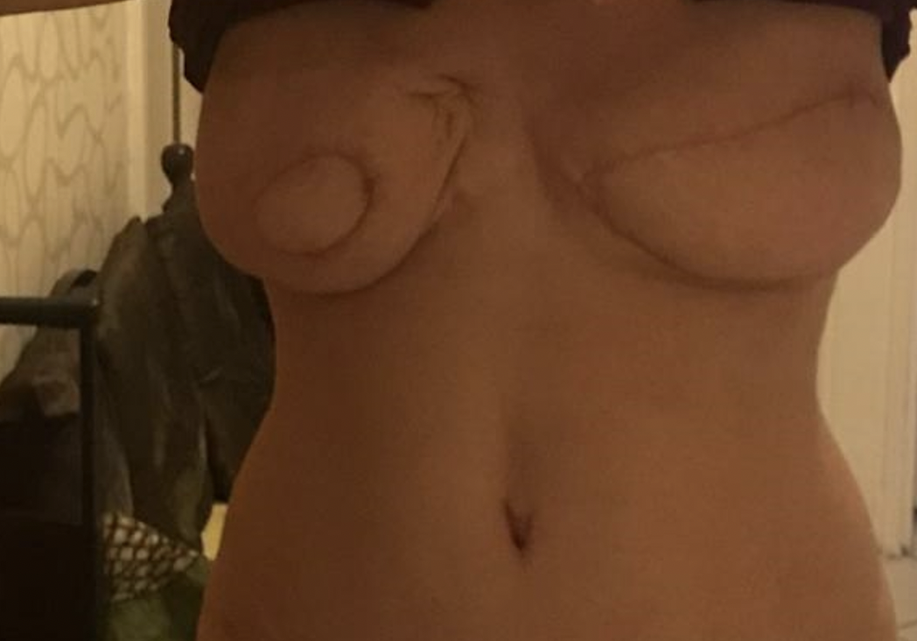
Cicatrice adhérente

Slide 74
Traitement adapté au type de cicatrice
Les traitements varient en fonction de l'état inflammatoire ou non inflammatoire de la cicatrice :
- inflammatoire : les manœuvres seront autour de celles-ci et / ou en pression
- non inflammatoire : les manœuvres pourront être locales
Type de cicatrice | Soins adaptés
La cicatrice est raide (fibrosée) | On assouplit par mobilisation / étirement / massage mecanique / tape / micro courants. Se retrouve de manière systématique après un lymphocèle.
La cicatrice est collée (adhérente) | On décolle par mobilisation de pli large à resseré parallèle puis perpendiculaire, palper-rouler, tape, aspiration, micro courants
La cicatrice est trop courte (rétractile) | On l’étire progressivement dans tous les sens de proche en proche, tape
La cicatrice est inflammée | On draine Manœuvre de blanchiment 8 fois tenu 20 secondes

Slide 75
Prise en charge locale de la plaie
Le fibroblaste participe à la formation de collagène élastine et acide hyaluronique.
Une crème cicatrisante contenant de l’acide hyaluronique sur une plaie fermée continue à stimuler la cicatrisation mais il faut la stopper donc inflammation possible .
Après 21 jours stopper l’acide hyaluronique. En général on en met jusqu’à disparition des croûtes.
Crème avec acide hyaluroniques jusqu’à J21
Cicabio
Cicaderma
VEA Zinco : que vitamine E et zinc qui assèche
VEA Sil : silicone et vitamine E
Ialuset : acide hyaluronique
Crème avec silice et cuivre après J21
Cicaplast
Cicafalte
Dermalibour
Les plus adaptés selon moi :
VEA LIPOGEL
VEA OLIO
Pansements siliconés : Mépiform /Cerederm
Puis hydrater pendant 18 mois avec (Lipikar, Ozalys, Même, Spray VEA)
Huiles essentielles : lavande vraie / hélichryse

Slide 76
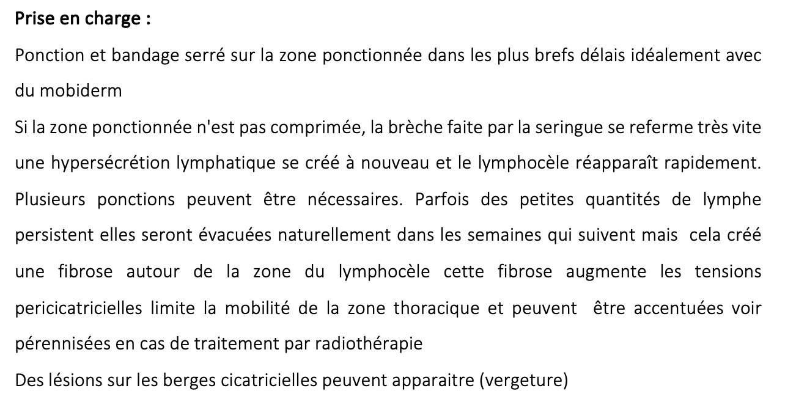
Lymphocèle
Le lymphocèle est une accumulation de lymphe située dans une cavité non perméable qui s'est formée suite à une intervention chirurgicale.
C'est une des complications immédiates les plus fréquentes de l'atteinte du système lymphatique, elle se présente sous la forme d'une voussure en regard de la zone de décollement chirurgicale.
Cette zone tendue présente une réelle matité à l'appui, on sent un liquide mobile mais dont la pression reste constante et ne peut être perfusée à l'appui.
Sa localisation peut-être variable dépendant de la dissection (creux axillaire, sein, paroi thoracique).

Slide 77
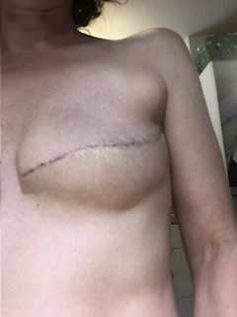
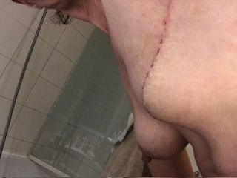
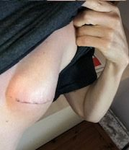
Lymphocèle

Slide 78
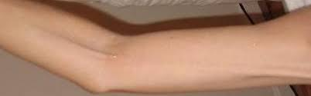
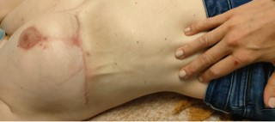
Cordes lymphatiques et thromboses
Dans les suites d'une chirurgie axillaire l'apparition de cordes sous cutanées sur le membre supérieur limitant son amplitude peut apparaître.
Le trajet de ces cordes part du creux axillaire pour se diriger jusqu'au poignet où s'arrêter au coude.
L'association de la flexion de l'épaule, abduction-rotation externe du bras, extension du coude et supination permet de mettre en évidence la globalité de la corde.
Telle une corde de guitare celle-ci limite la mobilité du bras de l'épaule, est douloureuse et apparaît en général entre la première et la 3e semaine post-opératoire.
Echo- doppler : confirme l'origine lymphatique de ces cordes.
Le traitement des cordes lymphatiques est très important car il peut, s'il perdure, entrainer un retard de la radiothérapie.

Slide 79
Cordes lymphatiques et thromboses
Prise en charge en kinésithérapie :
Étirer le membre supérieur et mobiliser la corde en pression perpendiculaire, répétition douce et globale sur toute la longueur de la corde.
Masser la corde dans son axe principal en la mobilisant sur un étirement maximal en fonction de ce que supporte la patiente.
Poser un K Tape.
NE PAS FORCER, NE PAS FAIRE CLAQUER LA CORDE.
Traitement par mécanisation et micro courants.
Continuer à la maison une posture en étirement.

Slide 80
Cytostéatonécrose
La cytostéatonécrose est une dégénérescence graisseuse bénigne du tissu mammaire profond qui peut cliniquement faire évoquer un abcès ou une tumeur.
Une occlusion vasculaire serait la cause.
Sous l'effet de l'ischémie tissulaire la graisse souffrirait aboutissant à des lésions de nécrose graisseuse où cytostéatonécrose.
Ces lésions mammaires sont un phénomène classique gênant pour le patient ainsi que pour le suivi mammaire de la patiente.
En kinésithérapie :
→ Casser manuellement ces zones en les mobilisant manuellement où en utilisant la lipoaspiration ou encore plus efficace, les micros courants
→ K tape en croix

Slide 81
Lymphœdème du membre supérieur
C’est une accumulation de liquide lymphatique dans les espaces interstitiels et surtout dans la graisse sous-cutanée suite à une rupture du système lymphatique
3 facteurs affectent le flot lymphatique :
L’action reflexe de la contraction des vaisseaux lymphatiques est facilitée par une contraction d’étirement
La pression sur les vaisseaux lymphatiques majeure le flot
Les changements de pression intrathoracique favorisent le retour (penser à la cohérence cardiaque 3 / 6 / 5)
2 types de lymphœdèmes :
Aigu : transitoire post opératoire ou jusqu’à six mois
Chronique : du a un système lymphatique déficient. Insidieux et indolore. Apparait 18/ 24 mois post chirurgie. Il faut penser à une récidive, une extension vers les ganglions lymphatiques, une infection, une immobilisation, une prise poids, une hypoalbuminémie (diabète / hta / pb cardio / pb rénal), une perte de protéines (hémorragie / ascite), ou un problème d’assimilation (vomissement, diarrhées, chimio)

Slide 82
Lymphœdème du membre supérieur
Grade de lymphœdème
Grade 1 : œdème qui prend le godet mais disparait bras levé
Grade 2 : installation de fibrose l’élévation du bras ne change rien
Grade3 : irréversible
La lymphangite : éruption, rougeur, picotement, décoloration, gonflement, douleur, lourdeur, frisson
Tout STOPPER : traitement antibiotique et surtout pas de compression

Slide 83
Lymphœdème du membre supérieur
Une mesure centimétrique de différence entre les 2 bras est nécessaire en gardant en tête que le les mesures du bras dominant sont toujours supérieures de un centimètre environ. On trouvera : une peau épaissie et un pli cutané difficile à obtenir une augmentation de volume une gêne et une pesanteur du bras un test du godet positif (l'appui déforme le tissu qui met plus de 15 secondes à reprendre sa forme initiale)

Slide 84
Lymphœdème du membre supérieur
Le lymphœdème peut apparaître 12 à 18 mois après l'opération
Facteurs de risque de développement : Le manque d'activité du membre La prise de poids Les brèches infectieuses : piqûre d'insecte, égratignure de rosier, griffure de chat, arrachement de la peau autour de l'ongle Pression longue et prolongée de l'avant-bras

Slide 85
Lymphœdème du membre supérieur
Diagnostic différentiel :
L’érysipèle / dermohypodermite bactérienne : infection bactérienne du derme et de l’hypoderme à streptocoque ß hémolytique du groupe A. Il se développe sur un terrain à risque avec stagnation de la lymphe, typiquement sur un lymphœdème, et nécessite une porte d’entrée pour les bactéries : plaie, infection mycotique entre les orteils (intertrigo), griffure d’animal…
Une plaque rouge bien délimitée, chaude et sensible va apparaître elle peut être accompagnée de fièvre (mauvais pronostic), la peau devient granuleuse. Un traitement antibiotique est prescrit pendant 1 semaine (Amoxicilline).
ATTENTION : dermohypodermite nécrosante : dermohypodermite à germe anaérobie, la plaie et cartonnée, très douloureuse, impression de crépitant sous la peau, évolution rapide, patient très affaibli.

Slide 86
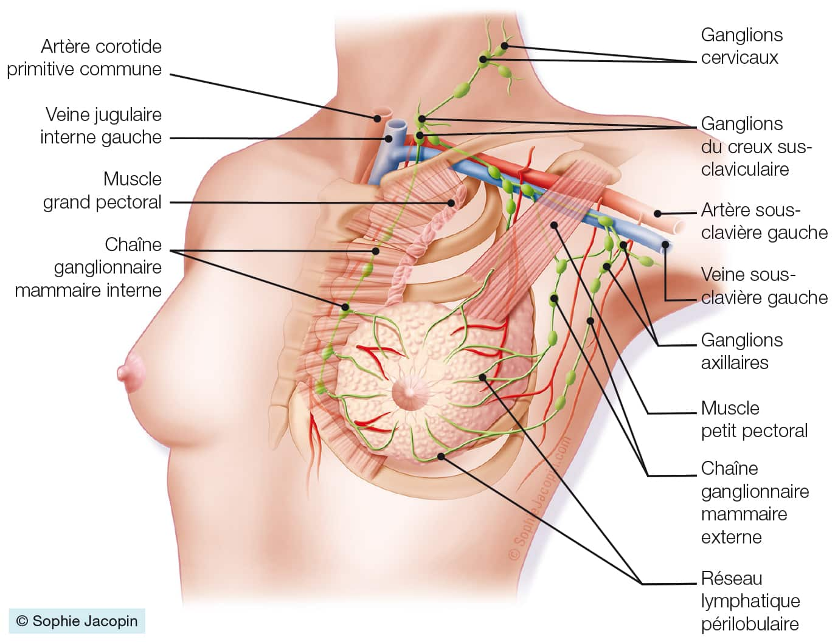
Drainage lymphatique manuel

Slide 87
Lymphœdème du sein
Celui-ci peut apparaître en post-opératoire immédiat en cas de tumorectomie. Dans ce cas il est juste réactionnel à la chirurgie, un drainage et une pause de Ktape permettront de le faire disparaître.
Attention aux contentions trop serrées, brassière, soutien-gorge.
Evidemment il faut écarter un risque d’érysipèle et de sein inflammatoire.
Il est plus fréquent en suite de radiothérapie car on a une diminution des capacités de drainage du bras, des lésions capillaires et des fibroses cicatricielles.
Pour drainer on va du sein vers l’aréole et de l’aréole vers le plexus profond puis vers les quadrants internes et externes.
Il existe chez Anita des soutien-gorge drainant (Lymphofit).
Penser à rafraichir, contenir et assouplir la zone (Mobiderm / eau thermale au frigo / Tape).

Slide 88
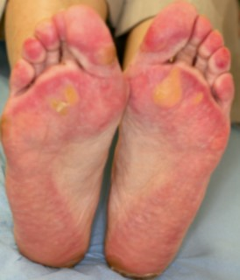
Douleurs liées à la chimiothérapie
Les douleurs secondaires à la chimiothérapie sont notamment d'ordre sensitive et musculaire.
Les troubles neuropathiques mains et pieds sont fréquents.
La sarcopénie est fréquente aussi et accentuée par la fatigue générale que le patient ressent et qui le limite dans une activité musculaire satisfaisante.
Tout au cours des soins de chimiothérapie il est important de
Mobiliser les articulations dans toute l'amplitude.
Masser pieds et mains et proposer un automassage
Faire travailler le patient dans un travail musculaire global du corps idéalement en endurance et en renforcement musculaire. Par exemple rameur, pilâtes, marche nordique.
Sensibiliser le patient à l'importance de l'activité physique pour limiter les troubles trophiques musculaire et sensitif.
Le travail de la capacité respiratoire ne doit pas être négligé.

Slide 89
Psoas et piriforme
= muscles poubelle chimio
Faire faire étirements psoas et piriforme.
Tape détente psoas.
On part en étirement du psoas de l’insertion petit trochanter vers les faisceaux lombaires.

Slide 90
Radiothérapie
AVANT LA SEANCE : Laver à l’eau et au savon neutre ou avec des huiles lavantes. Il ne faut surtout pas appliquer de produits contenant des acides gras sur la zone irradiée car celui-ci pourrait nuire à l'efficacité des rayons et créer un effet bolus. Vitamine E seule (VEA OIL)
TOUT AU LONG DE LA RADIOTHÉRAPIE : Boire régulièrement de l’eau mais pas de produit diurétique Hydrater la peau avant le début du traitement Nourrir la peau Pas de colorant ni de parfum
CRÈMES ADAPTÉES : Marque VEA (LIPOGEL, ZINCO, SPRAY) Ialuset Pas aloe vera La Roche Posay (attention acide hyaluronique) Avène, Jonzac, St Gervais, Uriage Même
Pour pouvoir effectuer les séances de radiothérapie l'épaule du patient doit être libre, il doit pouvoir la placer au moins à 90° d'abduction et de rotation externe.
La kinésithérapie a donc un rôle fondamental dans cette période du traitement car l'attitude en protection du sein peut accentuer les raideurs de l'épaule, les cordes lymphatiques aussi tout comme la rétraction du pectoral.

Slide 91
Radiothérapie
Lésion locale, irritation
Pendant la radiothérapie les cicatrices sont mises à mal : étirer +++
Prise en charge :
Pansement doux absorbant, vaporisation film asséchant
Diprosone si inconfort +++ (dermo-corticoïde)
Mise à nu, si suintant : Flammazine

Slide 92
Douleurs liées à la radiothérapie
Après avoir exclu la présence de cordes lymphatiques qui limitent l'amplitude de l'épaule et donc rendent douloureuses la position lors de la radiothérapie, les troubles trophiques cutanés de la paroi thoracique secondaires aux rayons sont fréquents.
Ils s'accentuent dans le temps au fur et à mesure des séances démarrant souvent à partir de la 10ième séance.
La cicatrice doit rester souple, l'épaule doit rester mobile.
Surveillance accrue de l’œdème du membre supérieur lors d'une brûlure importante de la paroi thoracique.
C'est une période d’enraidissement qui nécessite des mouvements réguliers à domicile.
On prend en charge la peau, les pectoraux, les cicatrices, les cordes, la posture et on lutte contre l’œdème résiduel sans oublier le travail respiratoire.

Slide 93
Douleurs liées à la radiothérapie
Plusieurs grades pour codifier les radiodermites :
Grade 0 : pas de modification
Grade 1 : érythème folliculaire modéré, dépilation, desquamation sèche
Grade 2 : érythème brillant, rouge, desquamation suintante des plis, œdème modéré
Grade 3 : desquamation de la zone non limitée aux plis cutanés, œdème à godet
Grade 4 : ulcération, hémorragie, nécrose

Slide 94
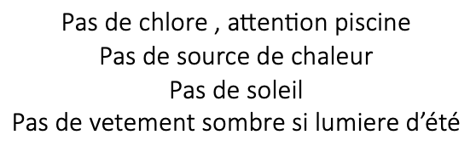
Douleurs liées à la radiothérapie
Le grand pectoral s’enraidit, les lymphocèles s’indurent, les cicatrices se fibrosent, le tissu graisseux se transforme en cytostéatonécrose.
Ré épithélialisation en 10 jours.
Renouvellement épiderme en 21 jours.
ATTENTION : l’effet des rayons continue pendant 3 semaines à 3 mois
Ne pas décoller les adhésifs car lésions cutanées secondaires
Pas de soleil sur peau irradiée avant 1 an

Slide 95
Vit E

Slide 96
Radiothérapie
Radiodermite
Après 2 - 3 semaines
3 degrés
1 : érythème
2 : radiodermite exsudative, ulcération suintante et douloureuse, 2 mois de guérison
3 : radiodermite aigue ulcérant, phlyctène nécrose chronicité
Effets secondaires immédiats:
rougeur ,gène à déglutir ,fatigue ,œdème du sein
Effets secondaires tardifs :
Irritation de peau ,télangièctasie,inconfort,douleur,lymphodeme du bras ,modification de l’apparence du sein par fibrose, troubles pulmonaires,troubles cardiaques , raideur épaule.

Slide 97
Radiothérapie
Œdème
Cellules épithéliales mises à nues
Fibrose par durcissement des cloisons internes de la glande mammaire (ligne de Cooper)
Nécrose graisse = cytostéatonécrose
PRÉVENTION :
Après chaque séance eau thermale mise au frais
Pas de déodorant, de rasage aisselle, de parfum, de soleil, de bain
NB : Le sein est cloisonné par des ligaments de Cooper reliant peau et glande, c’est un tissu conjonctif de soutien

Slide 98
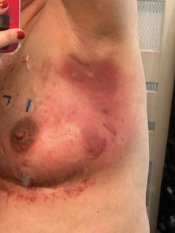
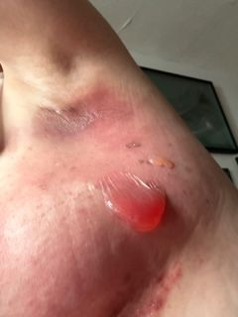
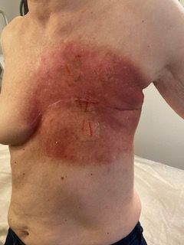
Radiothérapie
Exemples
AUTRES : Irradiation chaine mammaire interne = œdème fibrose car sous sternum, apparition de télangiectasie 12 / 18 mois après

Slide 99


Construction, non reconstruction ?
Un choix, des techniques

Slide 100
La reconstruction
Une mastectomie est réalisée dans 30 % des cas.
Depuis 1960 on propose une reconstruction par implants mammaires.
Utilisation de lambeaux pédiculés (grand dorsal) dès 1974 et de prothèses utilisées parfois de manière conjointe.
Dans les années 80 arrive la reconstruction autologue (lambeau abdominal) puis le DIEP en 1994.
Puis le lipofilling est apparu dans les années 2000 (juste tissu graisseux sans muscle grand droit).
2011 : scandale de la prothèse PIP dû à un gel de silicone de mauvaise qualité.
2018 : utilisation de certains implants texturés et survenue de lymphome secondaire

Slide 101
Types de reconstruction
Reconstruction mammaire immédiate = dès chirurgie
Reconstruction mammaire secondaire = après les traitements adjuvants
Lambeau libre = totalement détaché donc greffe vasculaire nécessaire
Lambeau pédiculé = reste relié à la zone donneuse par la vascularisation
Reconstruction autologue = grâce à ses propres tissus
Rigotomie = levée chirurgicale des adhérences
Pexie = mise à niveau autre sein
Quel que soit la technique le délai sera long, le parcours de soin douloureux et le résultat pas toujours celui attendu.

Slide 102
Ne pas se faire reconstruire
En cas de décision de non-reconstruction, souvent liée à un parcours de soins long, et des suites de soins compliquées, il faut aider au mieux la patiente à avoir un thorax plat, mobile, souple.

Slide 103
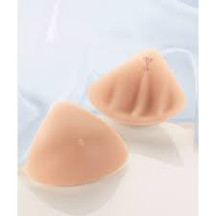

La prothèse externe
Elles sont en silicone, totale ou parfois partielle en cas de tumorectomie importante.
Il existe des modèles standards pris en charge à 100% à 180 euros.
Des modèles spécifiques dites techniques à 240 euros sur prise en charge en fonction de symptômes précisés sur une ordonnance spécifique :
- peau fragilisée par radiothérapie
- cicatrice hyperesthésique
- cicatrice irrégulière
- adhérences cicatricielles
- œdème
- hypersudation
Les 2 premiers mois : prothèse en textile (25euros).
Dès le 3ième mois post chirurgical : prothèse silicone non spécifique.
Puis dès le 15ième mois et tous les 18 mois : prothèse spécifique ou non prise en charge.

Slide 104
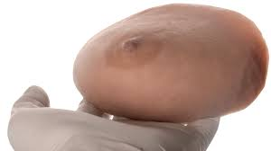
La prothèse externe
Il existe des prothèses mammaires externes en 3D faites idéalement avant ablation ou identique au second sein.

Slide 105
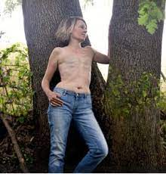
La reconstruction à plat
= choix peu reconnu en France
Chez ces femmes il est très important de travailler :
- La cicatrice pour qu’elle soit plane et lisse
- L’épaule pour une ouverture des ceintures scapulaire et thoracique
- Le renforcement du dos et la détente des pectoraux
Association de femmes très militantes

Slide 106
Rééducation
Quel que soit le type de reconstruction, la rééducation s’articulera autour :
De la récupération de la trophicité cutanée et de la souplesse des tissus
Du travail des cicatrices que ce soit les cicatrices de la zone reconstruite ou de celle de prise de lambeau
De la résorption de l’œdème post opératoire et résiduel
De la lutte contre les raideurs notamment l’épaule et la charnière cervico dorsale (enroulement fréquent)
De la récupération de l’autonomie et de la reprise de l’activité

Slide 107
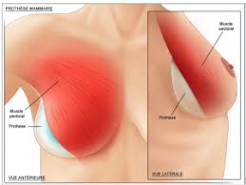
Les implants
Il existe différentes formes et textures de prothèse, ronde ou anatomique de texture lisse ou texturée (notamment pour éviter les coques)
- Prothèse d’expansion (expanseurs) pour augmenter progressivement par sérum physiologique l’étirement de la peau puis changée par une prothèse en silicone quand l’étirement souhaité est obtenu
- Souvent placée dans le plan retro pectoral (arrière du muscle grand pectoral), on décolle le plan supéro-externe et en inféro- interne on décolle des fibres pour accueillir la prothèse d’expansion et on ajoute toutes les 3 semaines 60 a 120 ml de sérum physiologique
- Parfois mais plus risqué en prépectoral dans la loge de mastectomie (plus rapide et plus confortable) car si problème de cicatrisation la prothèse est sous cutanée et côté esthétique vagues possibles

Slide 108
Les implants
On porte un soutien-gorge compressif et une bande d’abaissement pendant 6 semaines, le sillon sous mammaire reste fragile 6 semaines donc attention à la mobilité de l’épaule qui le mettrait en tension.
Complications :
Hématome
Infection : ôter la prothèse et reconstruction reportée
Lymphocèle : péri prothèse à ponctionner
Nécrose rare : seulement sur tissu post radiothérapie
Coque péri prothétique : fibrose secondaire suite à la pose et à une réaction inflammatoire des tissus face à l’implant. Majorée en cas de radiothérapie, capsulectomie indiquée.
Rupture implant trouvée de manière fortuite, pas d’urgence
Vagues sous cutanées

Slide 109
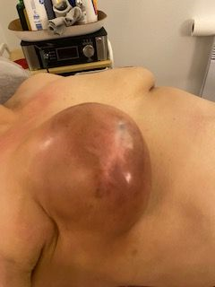
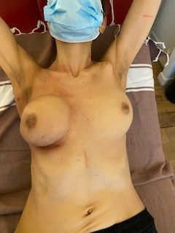
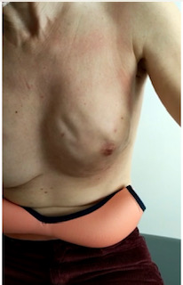
Les implants

Slide 110

Les implants
Spécificité rééducation :
Travail de l’épaule et de la paroi cutanée à visée assouplissante.
Mobilisation de la prothèse dans les 4 cadrans mais surtout inféro-interne pour lutter contre l’ascension de la prothèse.
Résorber le lymphœdème si il existe pour éviter la fibrose qui crée la coque.
Suite à la mise en place d’un corps étranger, création d’une capsule péri prothétique plus ou moins marquée, qui en s’épaississant peut devenir une coque, c’est une fibrose tissulaire secondaire à une réaction inflammatoire.
Inflammation majorée en cas de rayons post pose, elle peut nécessiter une reprise chirurgicale : capsulectomie.
On peut placer une matrice bio acellulaire riche en collagène qui guide et accélère la régénération cellulaire.

Slide 111

Les implants
Second temps lipofilling.
Puis greffe ou tatouage du mamelon.

Slide 112
Les lambeaux par muscle grand droit ou TRAM
Lambeau musculo cutané de peau, associé au muscle grand droit de l’abdomen et à la graisse sous ombilicale vascularisé par les vaisseaux épigastriques supérieurs.
Permet d’associer une abdominoplastie.
Il permet de gros volume mammaire et est possible d’emblée ou à distance.
Le muscle grand droit est détaché de la paroi abdominale après section inférieure pour faire bras de levier au lambeau et est amené vers la paroi thoracique par-dessous la paroi épigastrique.
Si l’étui cutané du sein est conservé le lambeau est desépidérminisé et enfoui.

Slide 113

Lambeau DIEP
Lambeau cutanéo graisseux , seuls peau la graisse , et les veine et artère sépigastriques inférieurs profondes sont prélevées
Le lambeau est transféré au niveau du sein
Lambeau autologue qui permet une apparence naturelle du sein et une forme stable dans le temps

Slide 114
Les lambeaux de DIEP
Spécificité de rééducation :
En post opératoire :
Lutter contre la douleur abdominale et l’enroulement en flexion lombaire pour éviter l’étirement de la paroi abdominale.
Ne pas faire trop de gestes de grande amplitude pour éviter de tirer sur les sutures vasculaires du greffon et limiter le risque de nécrose.
Après 21 jours :
Travail actif global lent, progressif et guidé.
A partir de 4 à 6 semaines :
Travailler les cicatrices, l’épaule, la posture et la masse abdominale souvent fibrosée (palper-rouler manuel ou mécanique) puis reprise progressive de travail abdominal respiratoire.
Main légère sur le site receveur pour ne pas compromettre la prise de greffe du tissu adipeux.

Slide 115




Les lambeaux de DIEP

Slide 116

Les lambeaux grand dorsal
Grace au muscle grand dorsal, vascularisé par des vaisseaux perforants, le tendon du muscle fait bras de levier.
On peut poser le lambeau du grand dorsal associé à une prothèse en arrière-loge musculaire, suturée en externe pour éviter une migration de prothèse.
Les complications sont les mêmes que celles liées à la pose d’une prothèse.
Des séromes dorsaux peuvent s’étendre, devant être ponctionnés.
Présence d’une cicatrice dorsale qui peut être adhérente donc douloureuse et invalidante.
La loge est suturée en externe associée à la pose d’implant pour éviter sa migration.
Perte de fonction du grand dorsal même si suppléé.
Le travail du muscle grand dorsal faisant bouger le sein : injection botox.
Pose sans prothèse avec un grand dorsal autologue étendu des zones graisseuses du dos sont amenées avec le muscle.
On peut trouver un lambeau partiel du grand dorsal plus microfilling.

Slide 117
Les lambeaux grand dorsal
Rééducation :
En post opératoire on lutte contre la douleur et on travaille la posture (exercices simples et progressifs).
Ne pas trop mobiliser le dos car risque de lymphocèle (de J10 à J21).
A un mois on travaille l’épaule, les cicatrices, le dos et on commence à masser et mobiliser le volume mammaire.
Le lambeau reste relié à l’aisselle par artère ,nerf ,et veine . Le chirurgien adapte la quantité de peau prélevée à celle otée par la mastectomie
Il faut donc mobiliser cette zone avec prudence d’abord et vigueur ensuite (6semaines)

Slide 118

Le mini dorsal lipofillé et autre lambeau
Mini lambeau du grand dorsal et excès de tissu de la région latérale du thorax sous axillaire.
On rajoute du lipofilling pour volume.
Depuis 2017 uniquement.
Autre : Lambeau de PAP excédent cutanéo graisseux du haut de la face interne et postérieure de cuisse
Lambeau du gracilis ou TUG :peau graisse et muscle face interne de la racine de la cuisse

Slide 119

Le lipofilling
On utilise le tissu cellulo-adipeux de la patiente après élimination des phases sanguines et huileuses (centrifugation), on le réinjecte par canules dans les tissus du sein reconstruit.
La prise de greffe est bonne : 20% de perte
Evolution temporelle
En rééducation pré opératoire il faut préparer la zone donneuse et la zone receveuse pour que les tissus soient souples : on mobilise et assouplit.
Pendant 6 semaines ne pas drainer, ni mobiliser, ni comprimer en décubitus ventral.
Puis on peut drainer et mobiliser pour rendre plus homogène la zone (Tape).

Slide 120
La reconstruction en résumé
La reconstruction fait partie intégrante du traitement du cancer soit par expansion de la peau restante soit par recouvrement d’un lambeau.
Le volume est définit par un implant et/ou le tissu autologue.
L’aréole est reconstruite par greffe de peau ou partition du mamelon controlatéral ou encore dermopigmentation (tatouage).
La correction du sein controlatéral peut-être envisagée si asymétrie.

Slide 121
LA SEXUALITE

Slide 122



La reprise d’une activité physique

Slide 123

Il est URGENT de reprendre le sport
La prise de poids est un facteur aggravant de la maladie et celle-ci est fréquente en péri ménopause, âge de grande fréquence de survenue du cancer du sein.
Le sport augmente le métabolisme, développe la masse musculaire. Augmenter ses dépenses sans augmenter ses apports, permet un équilibre favorable à la perte de poids et permet aussi d’améliorer sa densité osseuse grâce à un meilleur équilibre ostéoblaste/ostéoclaste.
Le sport permet la diminution des symptômes liés aux effets secondaires du traitement du cancer.
Une meilleure capacité d’endurance, une amélioration de la fonction cardiaque et respiratoire luttent contre la sarcopénie (fonte musculaire) responsable de la prise de poids abdominale et contrôle la fatigue et l’anxiété.
Après 6 mois d’activité physique post traitement on diminue de 25 à 50% le risque de récidive.
L’activité physique endurante et contre résistance ainsi que la baisse de la sédentarité ameliorent la capacité des muscles à utiliser la graisse stockée.
Une heure d’activité améliore la capacité de l’insuline à prelever du sucre dans le sang et ce bénéfice perdure 72 h.

Slide 124
Il est URGENT de reprendre le sport
La contraction musculaire favorise la production de MYOKINES qui protègent l’organisme des CYTOKINES responsables de la fatigue physique et du déconditionnement musculaire.
L’efficacité de l’activité physique favorise la production des MYOKINES, combat l’insulino résistance et augmente la masse musculaire.
INTENSITE SUFFISANTE MUSCLANTE ET AEROBIE
- 45 à 60 MINUTES
- 3 FOIS PAR SEMAINE
- PENDANT 6 MOIS AU MINIMUM

Slide 125
LE ROSEPILATES

Slide 126
L AVIROSE

Slide 127
LA MARCHE NORDIQUE

Slide 128
LES AUTRES ACTIVITES
RUGBY
ESCALADE
ESCRIME

Slide 129
Merci pour votre attention !
Juliette Moreau
Masseur kinésithérapeute sénologue
Paris 12ème

